Slide 1

République Algérienne Démocratique et Populaire
Ministère de l’Enseignement Supérieur
et de la Recherche Scientifique
Centre Universitaire Abdelhafid BOUSSOUF - Mila
Institut des sciences et technologies
Département de génie mécanique et électromécanique
Recherche documentaire et
conception du mémoire
Dr. B. SMAANI
Maitre conférences /B
Année universitaire : 2021/2022

Slide 2
CHAPITRE 04 :
PLAN ET ÉTAPES D’UN MÉMOIRE
(PARTIE 02: CONCEPTION DU MÉMOIRE)

Slide 3
CHAPITRE 04 : PLAN ET ÉTAPE D’UN MÉMOIRE
1. Généralités
Un mémoire soulève une problématique et tente d’y répondre.
La manière de poser le problème implique la manière de le résoudre.
Le mémoire est destiné à être lu, c’est-à-dire que contrairement à la soutenance, le lecteur a la possibilité de revenir en arrière pour réfléchir au plan, chercher une information, vérifier un calcul.
Par ailleurs, il est important de rappeler qu’il très difficile de tromper un lecteur attentif dans sa lecture.

Slide 4
CHAPITRE 04 : PLAN ET ÉTAPE D’UN MÉMOIRE
  2. La structure de mémoire
2.1 La page de garde (avec le titre)
Le titre doit indiquer brièvement le contenu du mémoire.
il faut préciser que le mémoire est soumis dans le cadre du votre programme, le nom des universités et la date, etc.
Il faut mentionner votre nom et nom de l’encadreur de mémoire.

Slide 5
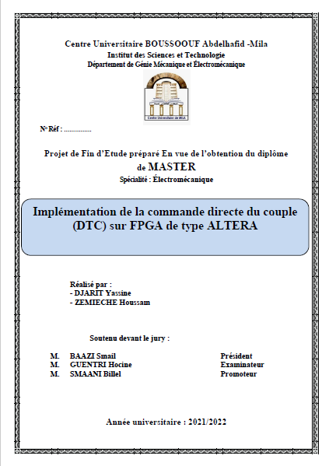
  Exemple

Slide 6
CHAPITRE 04 : PLAN ET ÉTAPE D’UN MÉMOIRE
2.2 Les remerciements
Cette section comporte les noms des personnes qui ont aidé le candidat à rédiger le mémoire.
2.3 La table des matières
Est paginée et détaillée avec des niveaux.

Slide 7
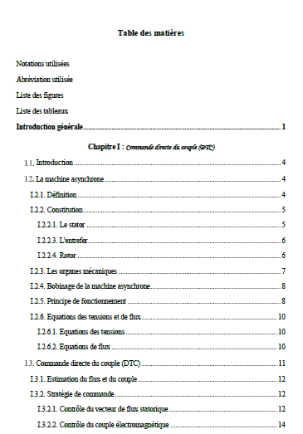
  Exemple

Slide 8
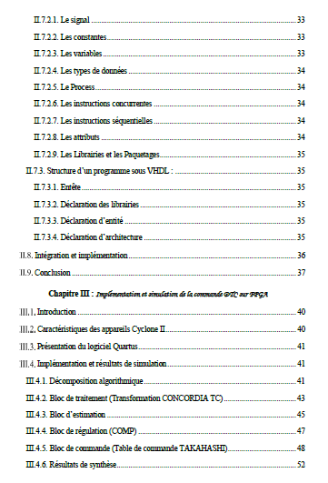

Slide 9


Slide 10
CHAPITRE 04 : PLAN ET ÉTAPE D’UN MÉMOIRE
2.4 La liste des abréviations
Détails de toutes les symboles et abréviation

Slide 11
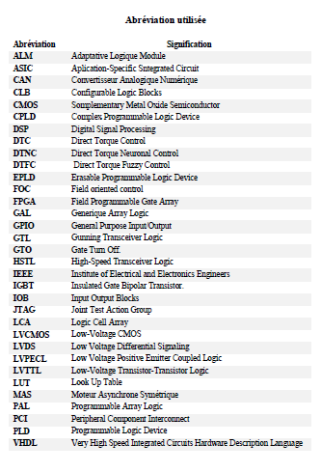
  Exemple

Slide 12
CHAPITRE 04 : PLAN ET ÉTAPE D’UN MÉMOIRE
2.5 La liste des figures
Détails de toutes les figures (numérotation et titre)
Exemple
Liste des figures
Figure I-1 : Stator de la machine asynchrone.................................................. 5
Figure I-2 : Vue éclatée d'une machine asynchrone triphasée à bagues........ 6
Figure I-3 : Vue éclatée d'une machine asynchrone triphasée à cage............ 7
2.6 La liste des tableaux
Détails de toutes les tableaux (numérotation et titre)
Exemple
Liste des figures
Tableau I-1 : Table de commande du contrôleur de couple ………..... 17
Tableau III-1 : Les symboles utilisés .............................................. …….43
Tableau III-2 : Ressources FPGA par l’algorithme de traitement....... 44

Slide 13
CHAPITRE 04 : PLAN ET ÉTAPE D’UN MÉMOIRE
2.7 Introduction générale
2.8 Les chapitres..
2.9 Conclusion générale
2.10 La bibliographie
2.11 Les résumés
Bref exposé du sujet traité, des travaux réalisés, des objectifs atteints, des hypothèses émises, des méthodes utilisées et des techniques considérés.
Présentation des principales conclusions de la recherche
présenté en 03 langues: Français. Arabe et Anglais.

Slide 14
CHAPITRE 04 : PLAN ET ÉTAPE D’UN MÉMOIRE
Exemple
Résumé
Nous avons implémenté la technique de commande directe du couple (DTC) d’une machine asynchrone (MAS) sur un FPGA de la famille Altera. Ceci, en utilisant le langage de description matérielle VHDL sous l’outil Quartus II développé par Altera. Nous avons donc élaboré un programme en VHDL décrivant les quatre blocs des principales fonctions dans la commande numérique DTC : la transformation Concordia, l’estimation des grandeurs de commande, la régulation en utilisant des comparateurs à hystérésis et la génération de table de commande (Takahachi). Les résultats obtenus montrent la fiabilité de l’implémentation de la technique de commande DTC en considérant le FPGA EP2C5T144C8 - Altera.
Mots clés : commande directe du couple, Concordia, comparateurs à hystérésis, FPGA EP2C5T144C8, VHDL, Quartus II.

Slide 15
CHAPITRE 04 : PLAN ET ÉTAPE D’UN MÉMOIRE
  3. L’introduction générale du mémoire
  Dans l’introduction générale du mémoire, on doit exposés ces points:
3.1 Problématique
  Définition des grandes questions posées par le sujet. Ce sont celles auxquelles vous allez chercher à répondre.
  Délimitation du champ de l'étude. Ce que vous ne traiterez pas. Ce que l'on ne pourra pas vous reprocher de ne pas avoir traité.
  Contraintes pratiques rencontrées
3.2 Motivation
  Motivation pour le choix du sujet
  Intérêt du sujet
3.2 Objectives
  Définition du but du travail
  Méthode pour la vérification et validation des objectifs
  3.4 Bref exposé des chapitre
  Exemple: voir un mémoire.

Slide 16
CHAPITRE 04 : PLAN ET ÉTAPE D’UN MÉMOIRE
4. Contribution
  Dans un mémoire on doit présenté une contribution.
  Une contribution est une description claire du travail réalisé par rapport à d’autres travaux.
  On doit également présenté en quelques lignes du lieu de stage ou de travail.

Slide 17
CHAPITRE 04 : PLAN ET ÉTAPE D’UN MÉMOIRE
5. La méthodologie
Que signifie la méthodologie dans un mémoire ?
Elle consiste à
1-Présenter la méthode/outil utilisés pour résoudre le problème posé
  2-Justifier du choix de la méthode.
  3-Décrire la méthode.
  4-Mise en œuvre des hypothèses.
  5-Description de la solution du problème.
  6-Description des conditions expérimentales.

Slide 18
CHAPITRE 04 : PLAN ET ÉTAPE D’UN MÉMOIRE
6. Etat de l’art/ Revue de la bibliographie/Travaux concernés
Dans un mémoire de fin d’étude il est intéressant de présenté un chapitre d’état de l’art.
chapitre d’état de l’art?
  Présentation avec critiques des travaux antérieurs.
  Description du lien entre le sujet traité dans le mémoire et les travaux antérieurs.
  Formulation du problème théorique.
  Présentation des hypothèses explicatives.

Slide 19
CHAPITRE 04 : PLAN ET ÉTAPE D’UN MÉMOIRE
  7. Résultats / Discussion
    Présentation des résultats.
    Analyse des résultats.
    Interprétation des résultats.
    Comparaison avec les résultats d'autres études (validation).
8. Conclusion générale
    Rappel de l’objet du travail
    Synthèse des résultats les plus importants
    Recommandation personnelle sur la recherche et autocritique
    La conclusion est souvent très brève.
    Recommandation et perspectives.

Slide 20
CHAPITRE 04 : PLAN ET ÉTAPE D’UN MÉMOIRE
8. Bibliographie (les références bibliographiques)
C’est une partie importante du mémoire.
Tous les travaux cités dans le corps du mémoire doivent comporter une référence dans la bibliographie et, réciproquement, tous les ouvrages cités en bibliographie doivent être mentionnés dans le corps du mémoire.
Elle est le reflet du travail réalisé et vient compléter les informations données en référence.
9. Annexe
Il convient de mettre en annexe les documents Longs, utiles (documents supports, tableaux, graphiques, logiciel, etc…) et qui permettent d’expliquer la démonstration qui est faite.
Ainsi que les documents technique comme le cas des Datasheet et des programmes.

